Slide 1
Voyage en Italie 2024
mardi 26 – samedi 30 mars
Vicenza Venezia Verona

Slide 2
Notre feuille de route

Slide 3
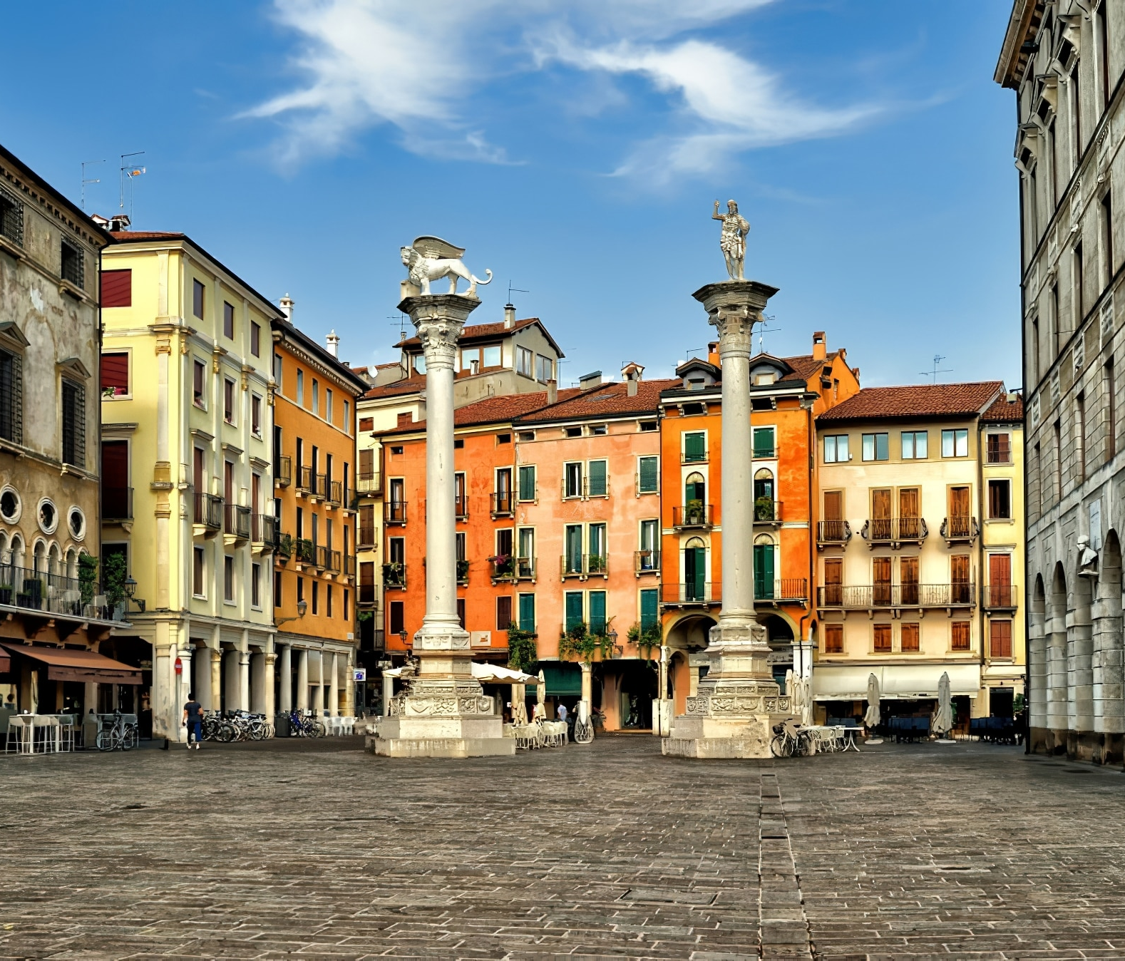
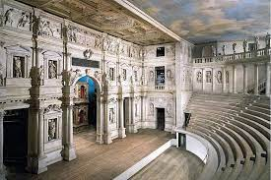
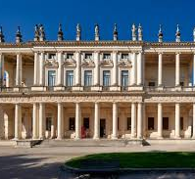
Le programme
Jour 1: Vicenza
Rendez-vous devant les anciens thermes, en face de la mairie, à 05h00. Départ à 05h30.
Matin: voyage en direction de l'Italie (par le tunnel du Fréjus - Torino - Vicence). Repas pique-nique (apporté par les élèves) pris en cours de route.
Après-midi: découverte de la ville à pied (le Palazzo Chiericati, Corso Palladio, l'église Santa Corona, la Piazza dei Signori avec la Basilique de Palladio et la Loggia del Capitano, la Piazza del Duomo et la Piazza Castello). Visite duThéâtre Olympique de Andrea Palladio.
Continuation du voyage en direction de Lido di Jesolo. Arrivée à Lido di Jesolo (Venise) dans la soirée. Installation à l’hôtel. Dîner.

Slide 4
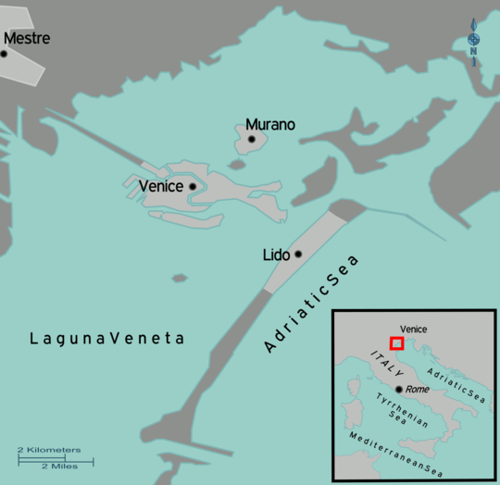
Jours 2 et 3: Venezia
La configuration de la lagune
Adaptation de l’Homme à la montée des eaux

Slide 5
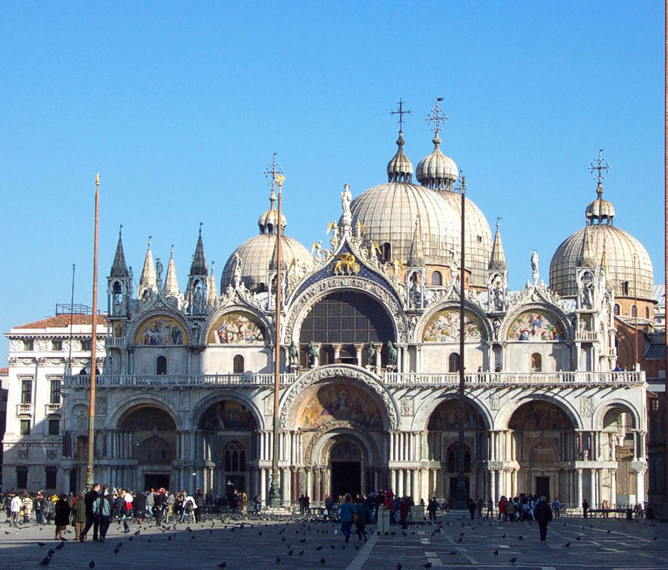
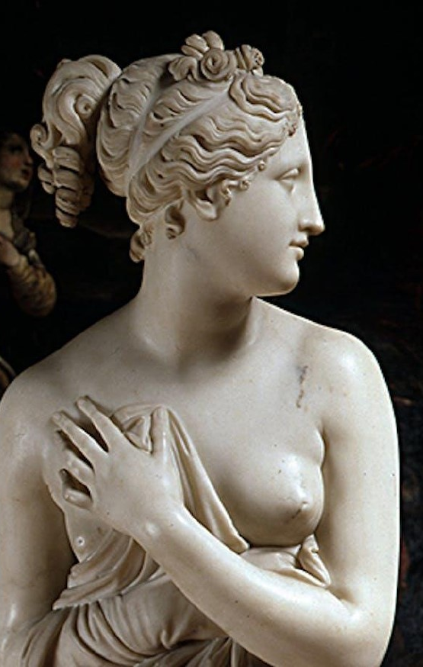
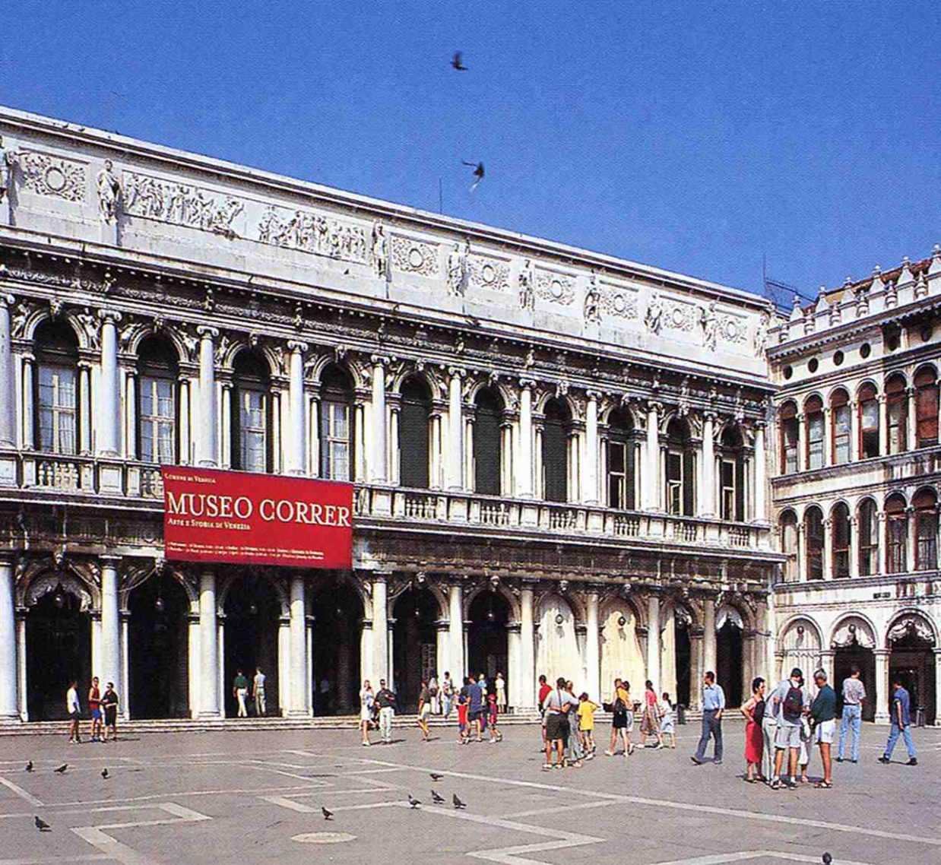
Le programme
Jour 2: Venezia
•Départ de l’hôtel à 8h. L’autocar nous déposera à Punta Sabbioni et à 8 h 30, départ en bateau jusqu’à Venise.
•Matinée : découverte du quartier San Marco, la place, le Campanile, le palais des Doges, le Pont des Soupirs. Visite de la Basilique de San Marc.
•Pique-nique fourni par l’hôtel.
•Après-midi : visite du musée Correr avec les sculptures du Canova, l'Aile Napoléonienne et les Nouvelles Procuraties.
•17 h 30: départ en bateau vers Punta Sabbioni. Retour à l’hôtel vers 19h. Dîner.

Slide 6
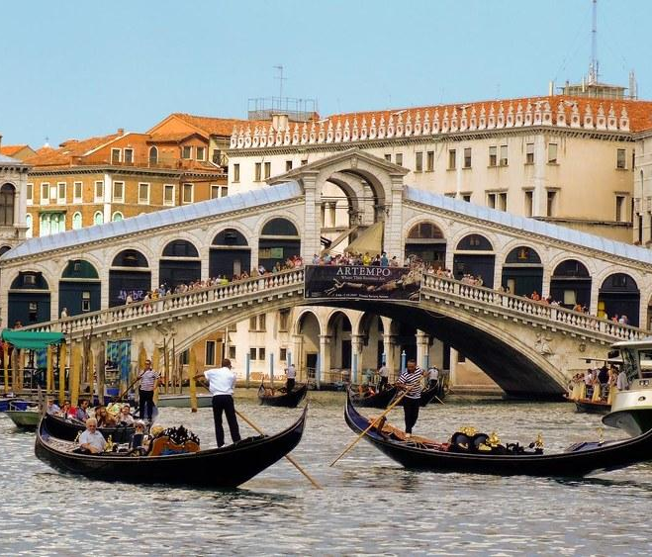
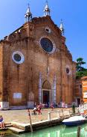
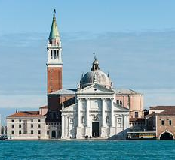
Le programme
Jour 3: Venezia
Départ de l’hôtel à 8h. À 8h30 départ en bateau de Punta Sabbioni pour Venise.
Promenade jusqu’au pont de Rialto. Visite de la Basilique des Frari pour les oeuvres de Titien, Donatello, Bellini,...
Repas pique-nique (fourni par l’hôtel)
Promenade dans le Sestiere Dorsoduro: Pont de l'Accademia, Squero di San Trovaso et Punta della Dogana et Santa Maria della Salute (extérieurs).
Au départ de Venise, arrêt sur l’île de San Giorgio: visite de la basilique de San Giorgio Maggiore et montée sur le campanile (Palladio).
Retour à Punta Sabbioni. Dîner et nuit à l’hôtel.

Slide 7
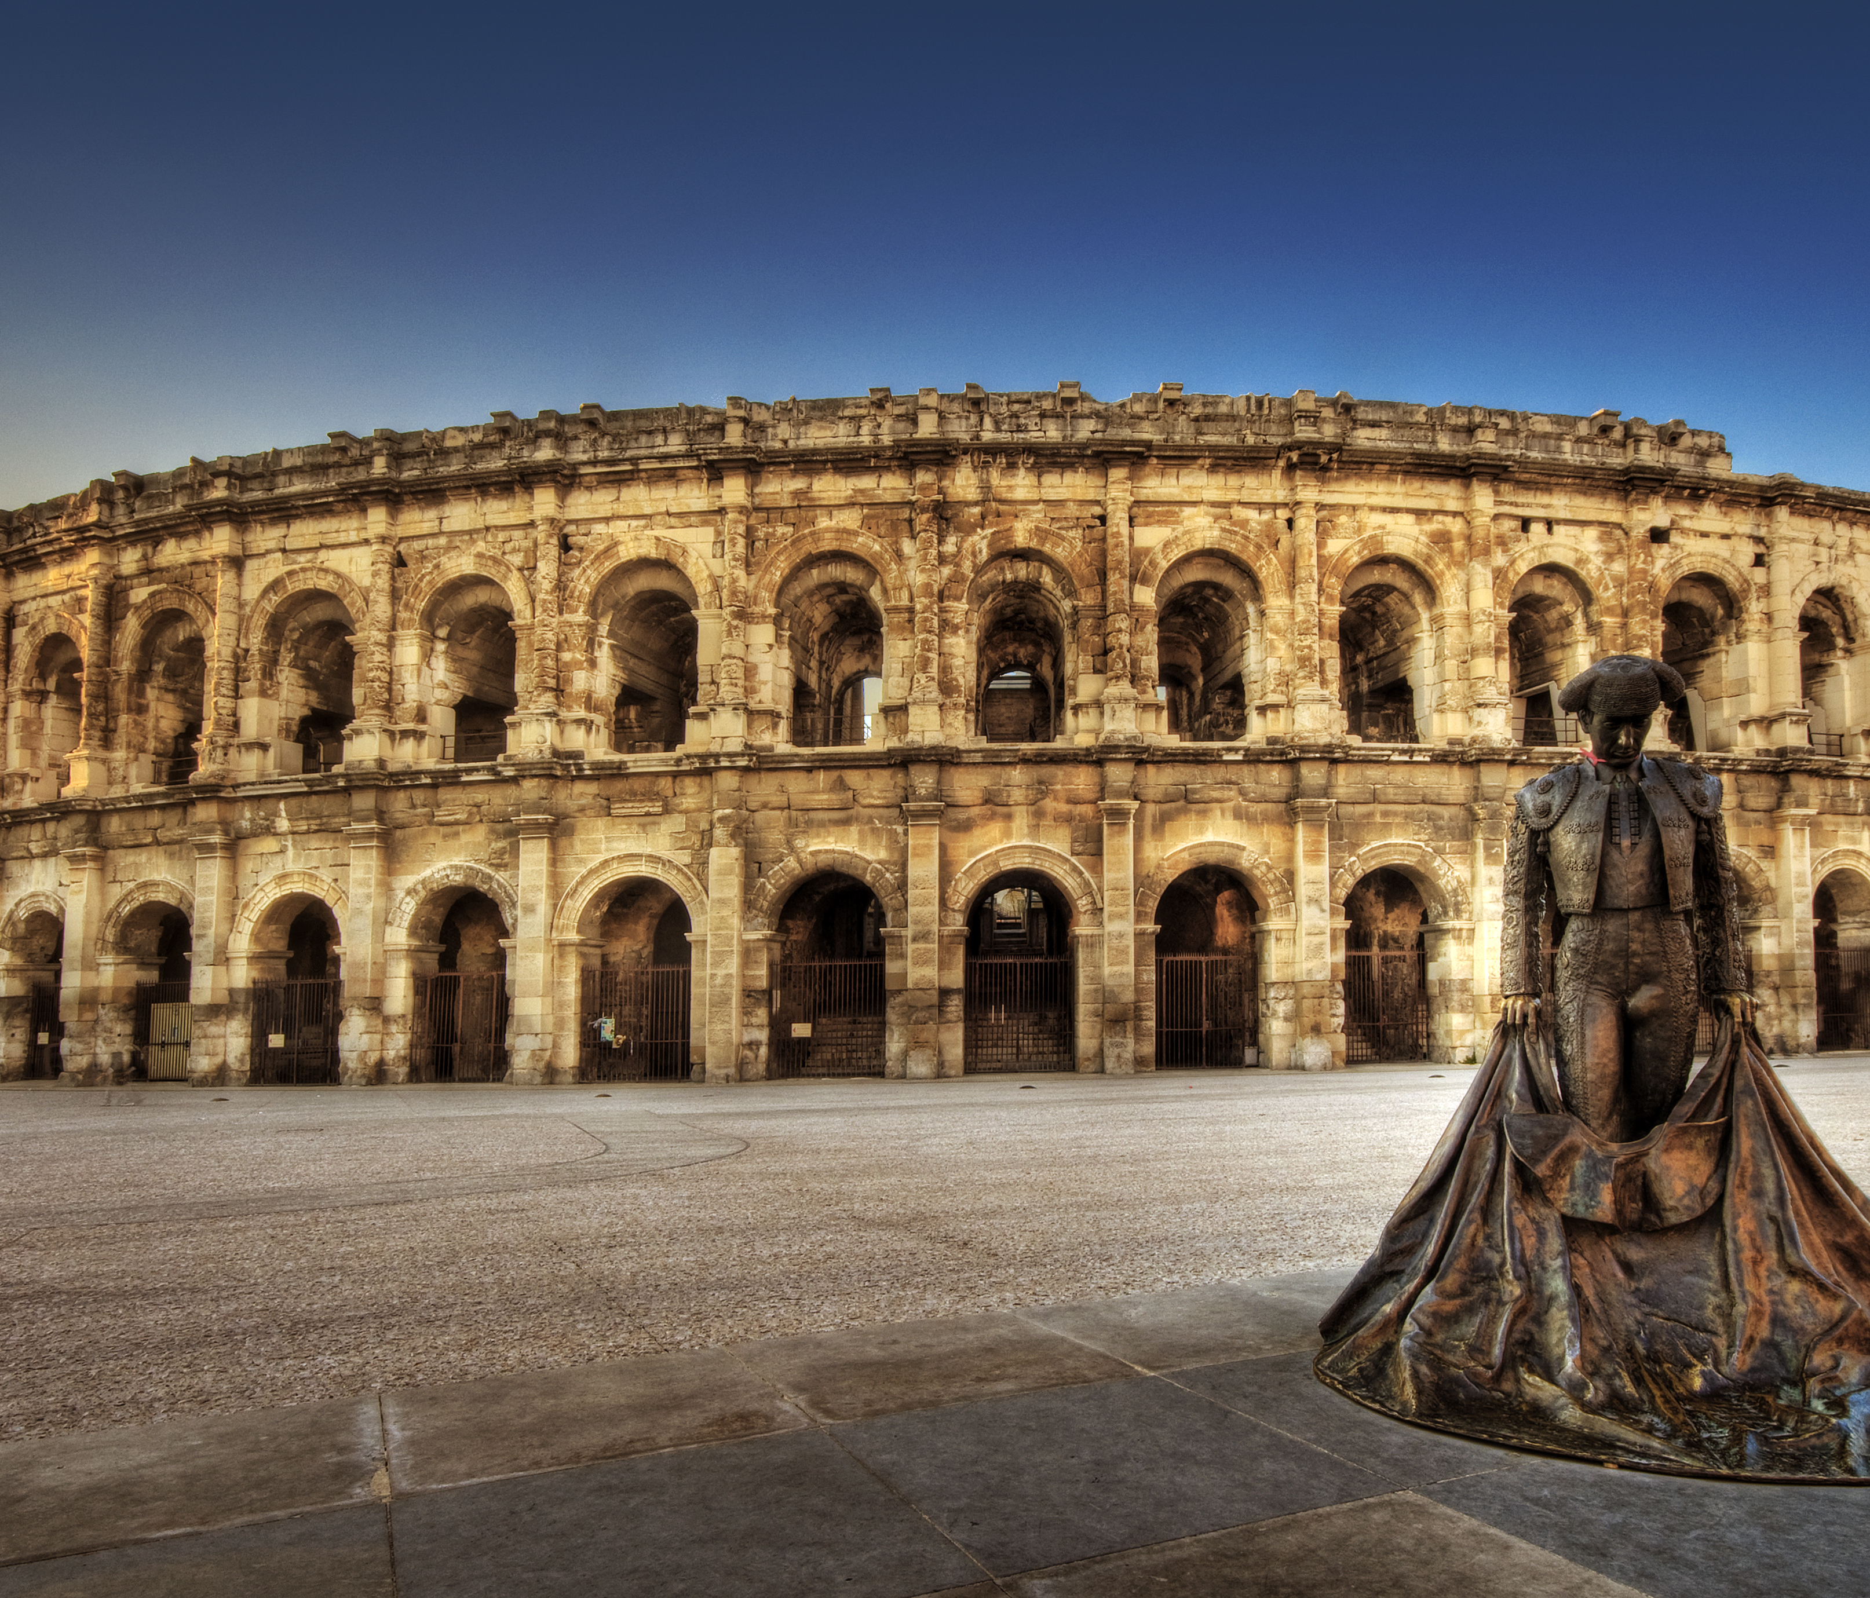
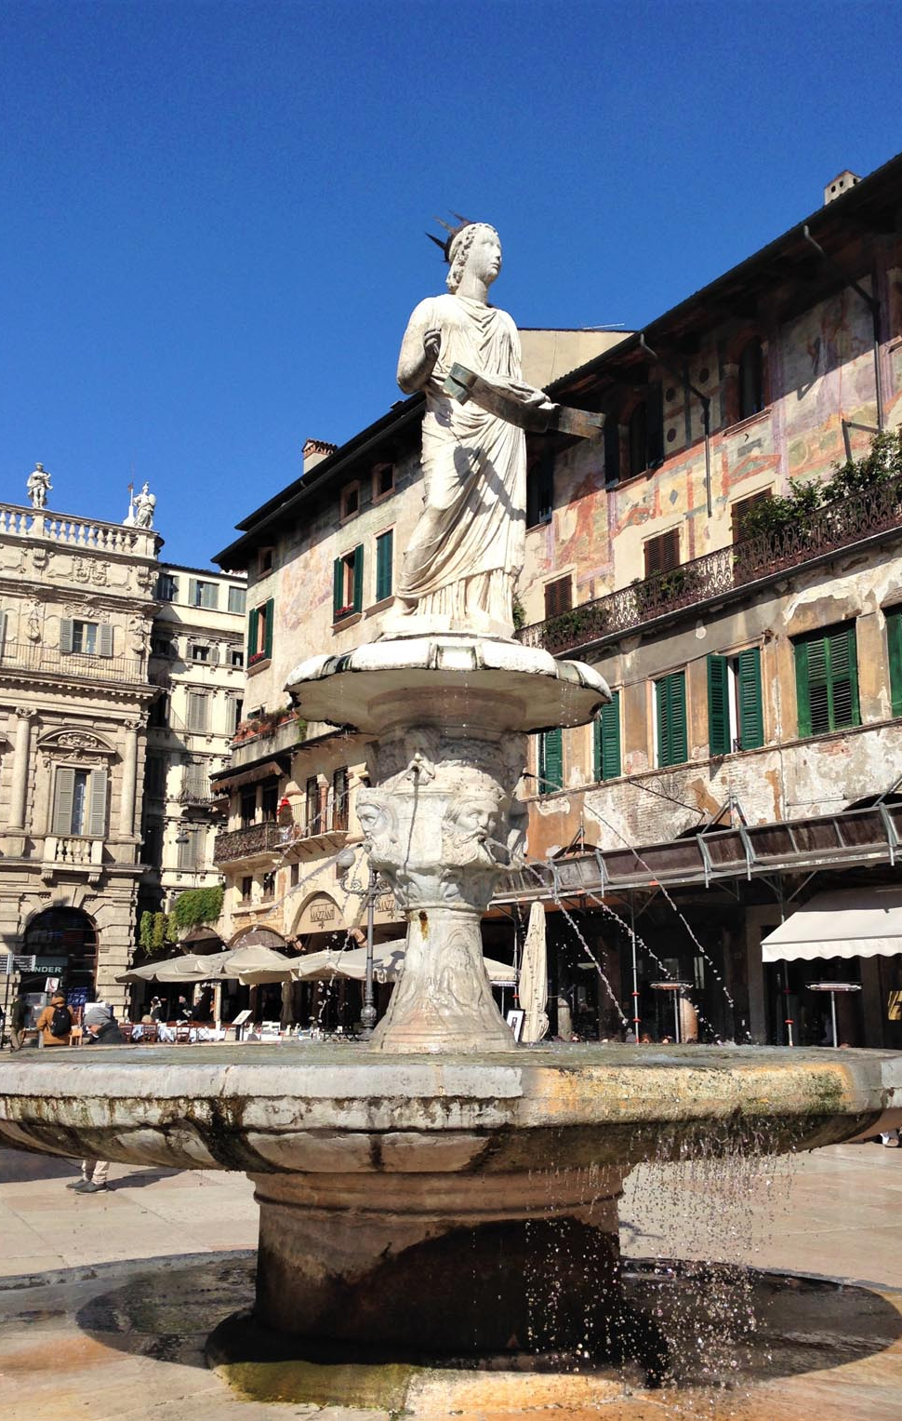
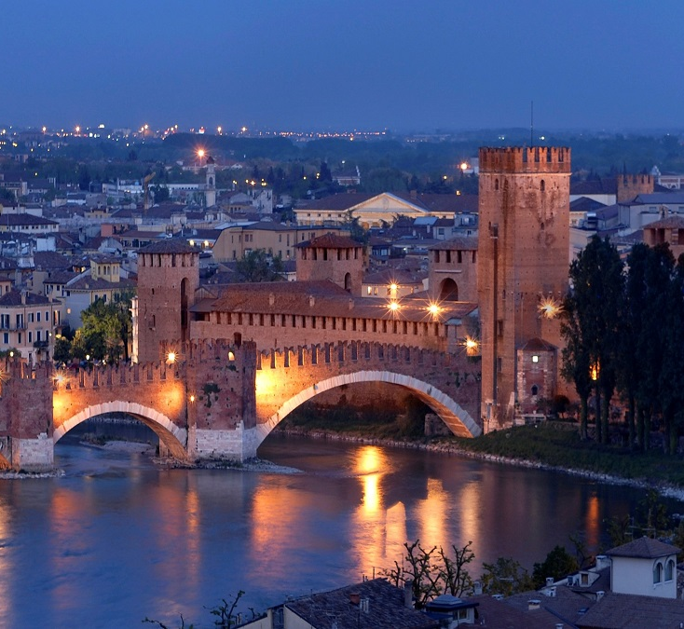
Le programme
Jour 4: Verona
Départ de l’hôtel (avec les bagages) à 8h. Arrivée à Verone vers 10h45. (Immobilisation du car)
Visite des Arènes romaines.
Repas pique-nique (fourni par l’hôtel)
Visite du Castelvecchio avec son musée et promenade sur le Pont Scaligero.
Découverte de la ville à pied : la Place aux Herbes, la Maison de Juliette, la Piazza dei Signori et les Tombeaux des Scaligeri (extérieurs).
Temps libre pour les souvenirs.
Dîner dans une pizzeria en ville (pizza + dessert).
Départ vers 22h. Nuitée dans le car. Arrivée samedi 30 mars, vers 6h, à Aix-les-Bains .

Slide 8
Un voyage scolaire pour apprendre et partager: avant, pendant et après…

Slide 9
Exploitation pédagogique
Avant le départ: les élèves seront sensibilisés aux diverses thématiques abordées et effectueront des recherches pour préparer les visites.
Durant le séjour: chaque élève devra compléter quotidiennement un Carnet de Voyage, concernant les différents aspects des visites, qui aidera les élèves à cerner l’importance de ce qu’ils verront et à rester concentrés.
Au retour: une exposition d’affiches faites par les élèves sera organisée pour faire réélaborer et exprimer les souvenirs de ce voyage d’une manière plus artistique et personnelle.
Un concours pour les meilleures photos du voyage sera aussi mis en place.

Slide 10
Les documents à préparer pour partir

Slide 11

Documents nécessaires (dont les copies ou les originaux sont à fournir à l’équipe enseignante avant les vacances d’hiver)
Papier d’identité en cours de validité (carte d’identité ou passeport); + une photocopie de ce document ;
Original de l’autorisation de sortie du territoire individuelle (formulaire cerfa 15646-01*); en cas de parents divorcés 1 autorisation par parent est nécessaire;
Photocopie du papier d’identité du/des parent/s signataire/s de l’autorisation de sortie de territoire (en cours de validité ou périmé depuis moins de 5 ans);
Carte européenne d’assurance maladie + une photocopie de ce document : s’adresser à la caisse d’assurance maladie, via le portail Ameli. Imprimer l’attestation de la demande faite!
*https://www.service-public.fr/simulateur/calcul/15646-01

Slide 12
Les règles de vie pour un voyage réussi

Slide 13
Comportement
attendu
Respect du règlement intérieur du collège
Respect des lieux de vie, de visite, moyens de transport
Utilisation du portable autorisée mais strictement encadrée: possibilité de prendre des photos-vidéos souvenirs au moment des haltes, mais consigne des portables (préalablement étiquetés) pendant la nuit.*
Respect des horaires et du périmètre défini par les accompagnateurs pour les quartiers libres ainsi que de l’obligation de rester par groupe de 3 élèves minimum
Respect de la composition des chambrées (faite par les professeurs, par genre et, dans la mesure du possible, par âge) de l’extinction des feux jusqu’au réveil.
DES SANCTIONS EXEMPLAIRES SERONT MISES EN PLACE EN CAS DE MANQUEMENTS GRAVES et de COMPORTEMENTS DANGEREUX
*Vérification du contrat pour pays intra-européen conseillé, ainsi que la présence d’une batterie externe pour la recharge.

Slide 14
On reste en contact!

Slide 15

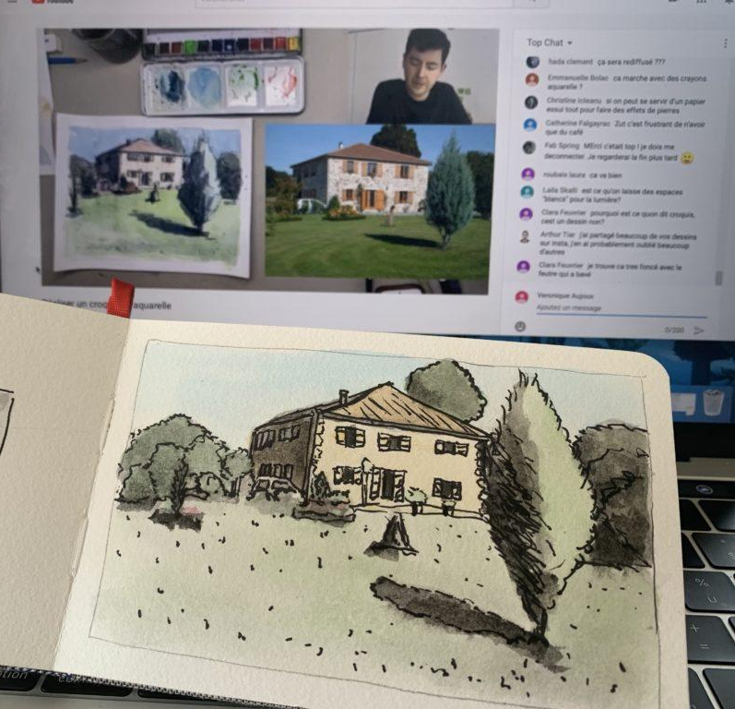
Communication avec les familles
Envoi journalier de photos et d’un bref compte-rendu des visites de la journée sur le site du collège afin que les familles puissent partager des moments de ce voyage en direct!
En cas d’urgence les professeurs seront joignables par le biais de Mme la Principale.

Slide 16
Quelques dernières informations utiles…

Slide 17
Côté santé
Compléter la fiche sanitaire de liaison cerfa 10008-02 * (allergies, carnet de vaccinations,...) et la fournir à l’équipe enseignante.
Transmettre les copies des ordonnances nécessaires aux élèves avec un traitement médical afin de constituer un dossier .
*https://cerfa.vos-demarches.com/particuliers/cerfa-10008-02.pdf

Slide 18
Pour les trajets en car (spécialement pour la nuitée du retour) prévoir:
Pour être prêts à toutes éventualités:
Un imperméable ou un petit parapluie
Des chaussures de marche confortables
Un sac à dos pratique
Un pyjama chaud
Des pièces d’1 euro pour les toilettes publiques payantes
Un petit coussin
Une couverture polaire
Des lingettes humidifiées pour se rafraichir
Une gourde (utile aussi pendant tout le voyage!)

Slide 19
Buoni preparativi!

